Slide 1

UNIVERSIDAD NACIONAL DE INGENIERIA
Protocolo Monográfico
LABORATORIO VIRTUAL PARA ROBÓTICA INDUSTRIAL UTILIZANDO
EL MIDDLEWARE OPEN-SOURCE PARA ROBOTS, ROS
Y HERRAMIENTAS COMPATIBLES.
Presentado por:
Br. Yeser Alfredo Morales C.
Tutor:
MSc. Alejandro Méndez
16/02/2018

Slide 2
CONTENIDO
Universidad Nacional de Ingeniería
Electrónica
INTRODUCCIÓN
HIPOTESIS Y
VARIABLES
ANTECEDENTES
DISEÑO METODOLÓGICO
JUSTIFICACIÓN
CRONOGRAMA DE EJECUCIÓN
OBJETIVOS
BIBLIOGRAFÍA
MARCO TEÓRICO
ANEXOS

Slide 3
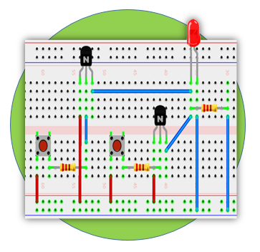


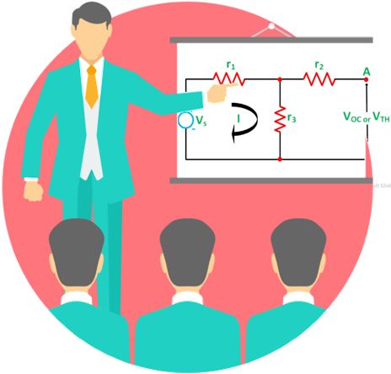
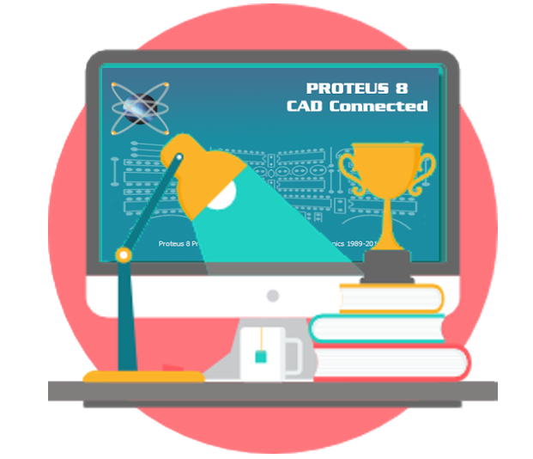

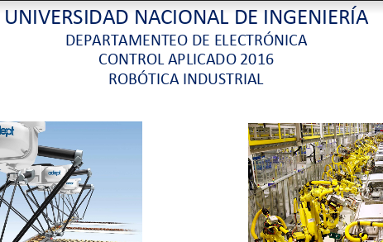

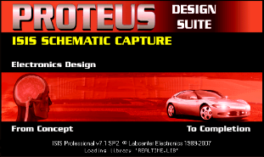
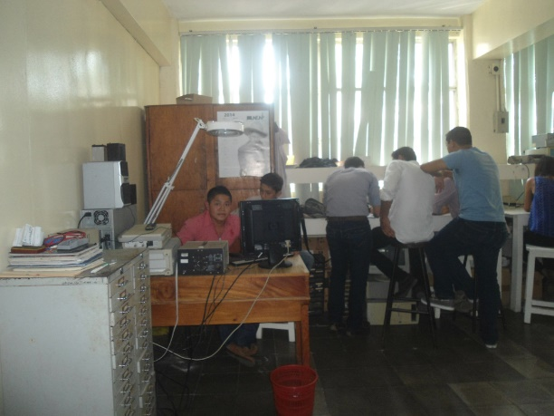
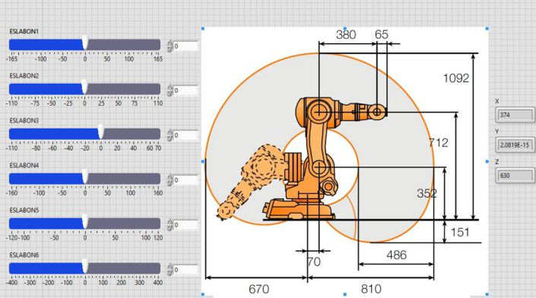
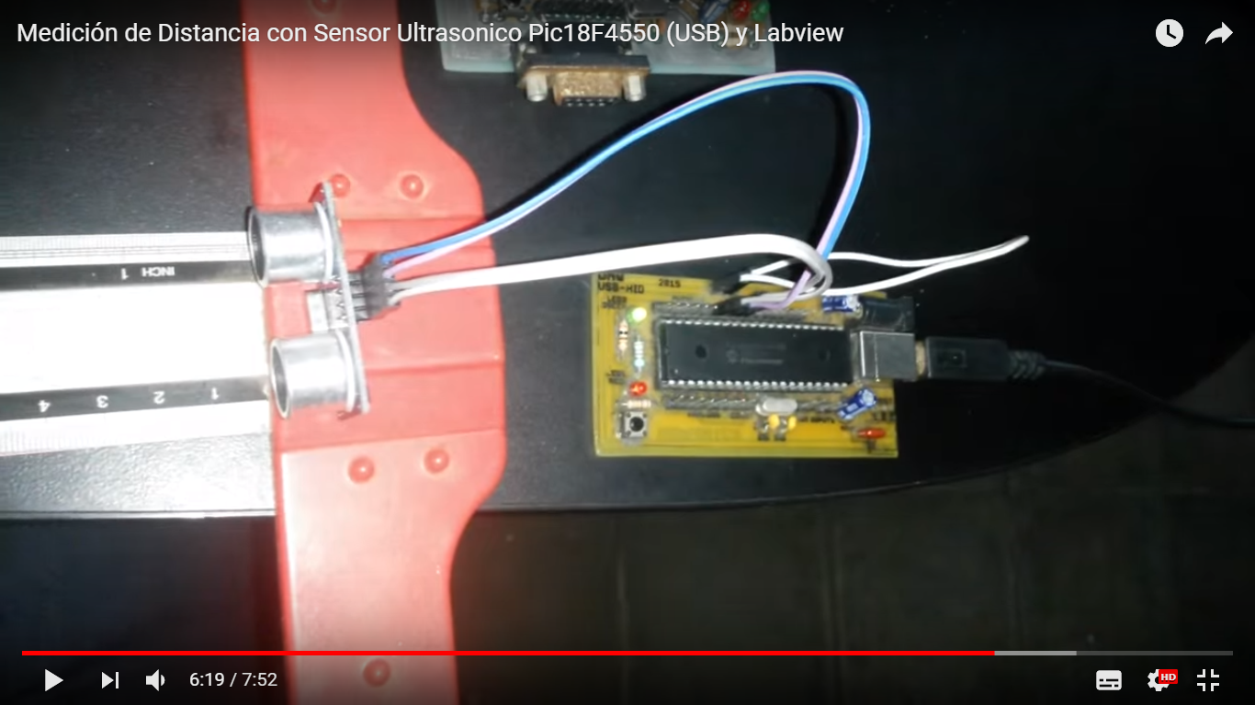
INTRODUCCIÓN
Universidad Nacional de Ingeniería
Electrónica
Enseñanza y Aprendizaje de Ingeniería Electrónica en UNI
2016, Experiencia como Alumno ayudante y oyente.
Teoría de Circuitos
Experiencias en Control Aplicado
Simuladores
Clases de la Carrera con Proyectos y laboratorios
Ej.
Circuitos
Electrónica Analógica
Electrónica Digital
Laboratorio Físicos
Conferencia
Herramientas
Experimentación
Consolidación Conocimiento
Conceptos Teóricos
PC - Internet
Laboratorio Físico
Proyectos de Cursos

Slide 4
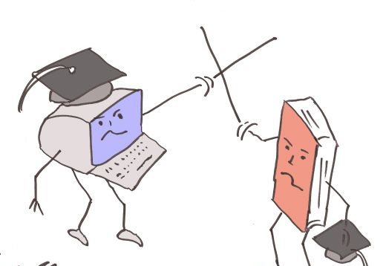
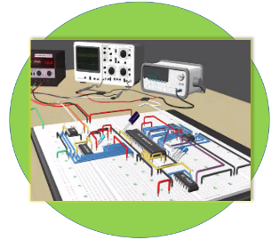


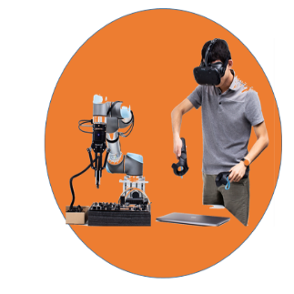

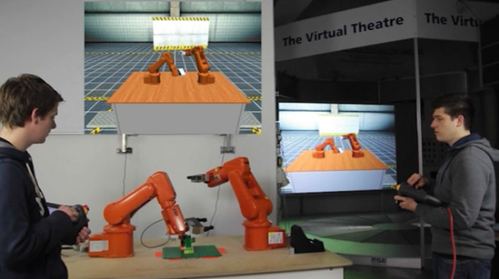
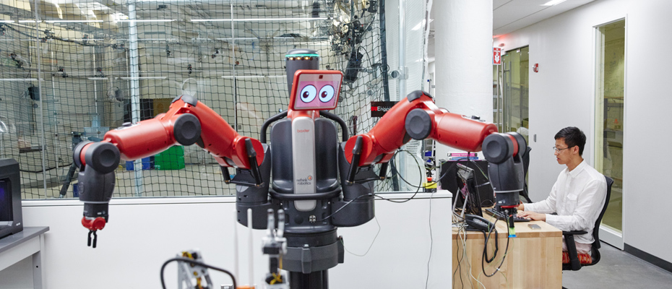


INTRODUCCIÓN
Universidad Nacional de Ingeniería
Electrónica
Nuevas Metodologías en la Enseñanza y aprendizaje de la Ingeniería
¿Qué involucra el disponer de un laboratorio de robótica en UNI?
¿Tenemos opciones?
Simuladores Propios de Universidades
Infraestructura
Clase Presencial y online
Herramientas
Experimentación Virtual
Experimentación Física
Consolidación de Conocimiento
PC - Internet
Conceptos Teóricos
Laboratorios Virtual y remoto online.
* Diferentes simulaciones Valiéndose de Computadores
Validación de los conocimientos,.
*Infraestructura con el experimento X.

Slide 5
CONTENIDO
Universidad Nacional de Ingeniería
Electrónica
INTRODUCCIÓN
HIPOTESIS Y
VARIABLES
ANTECEDENTES
DISEÑO METODOLÓGICO
JUSTIFICACIÓN
CRONOGRAMA DE EJECUCIÓN
OBJETIVOS
BIBLIOGRAFÍA
MARCO TEÓRICO
ANEXOS

Slide 6
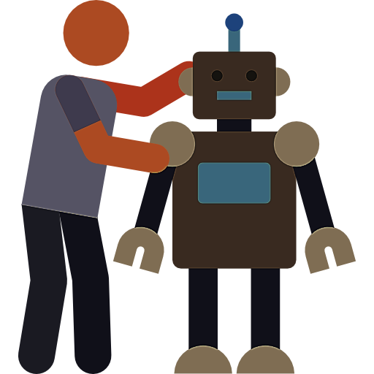
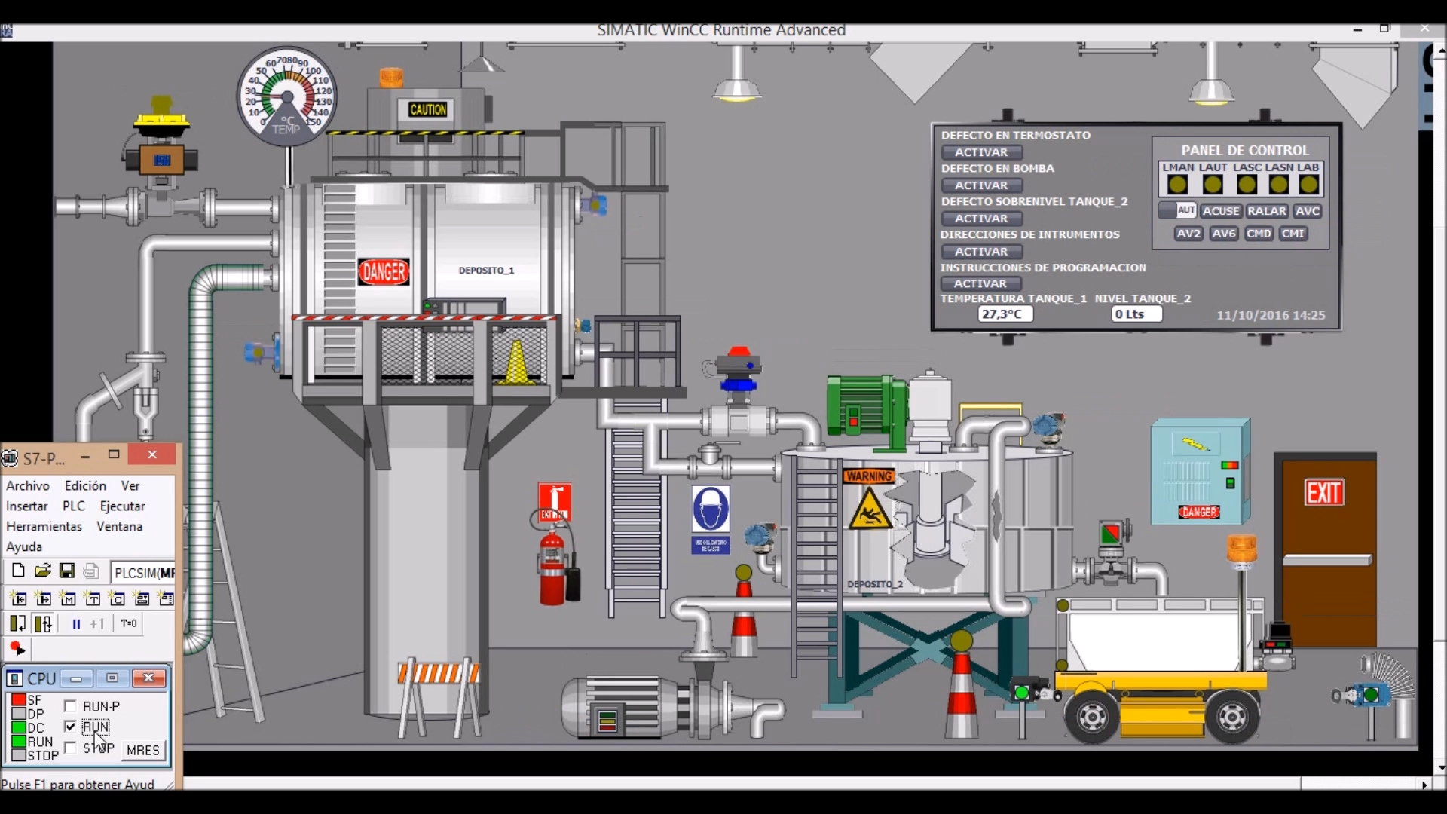


ANTECEDENTES
Universidad Nacional de Ingeniería
Electrónica
NACIONALES
“Laboratorio Virtual de programación de procesos automatizados usando TiaPortal de Siemens y restauración de sistema de control de nivel, presión y temperatura ubicado en el laboratorio de automatización de la FEC “

Slide 7






ANTECEDENTES
Universidad Nacional de Ingeniería
Electrónica
“DISEÑO DE UN SIMULADOR DE COMPILADOR PARA PLATAFORMA MOODLE E IMPLEMENTACIÓN DE UN LABORATORIO VIRTUAL PARA LA ENSEÑANZA DE PROGRAMACIÓN”.. Ecuador, 2015
Universidad de Costa Rica en los cursos Introducción a la Computación e Informática
CostaRica Makers
Tesis: Robótica inteligente: Implementación de sensores 3D para desenvolvimiento de robots móviles y vehículos autónomos
Uso de ROS en la REGIÓN
“SISMILAB, UN LABORATORIO VIRTUAL DE
INGENIERÍA SÍSMICA, Y SU IMPACTO EN LA EDUCACIÓN“ Colombia, 2014
“LABORATORIO VIRTUAL DE INSTRUMENTACIÓN Y CONTROL“ Cuba, 2016

Slide 8


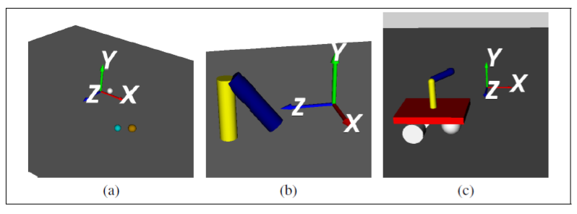
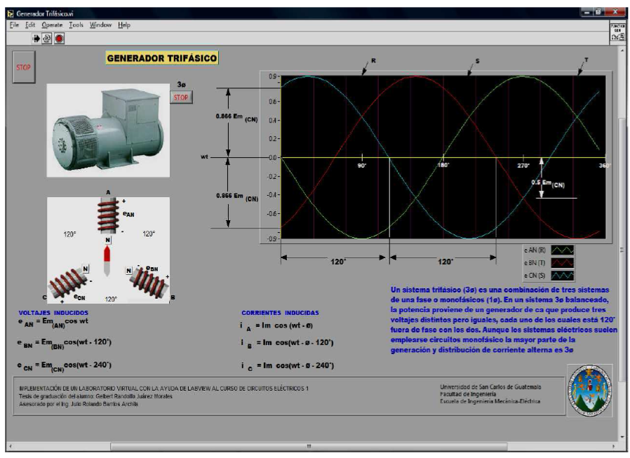
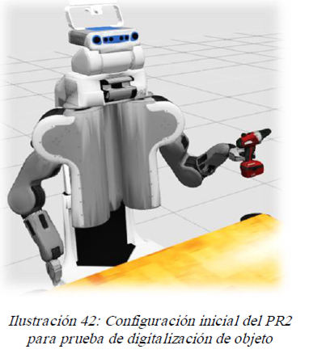
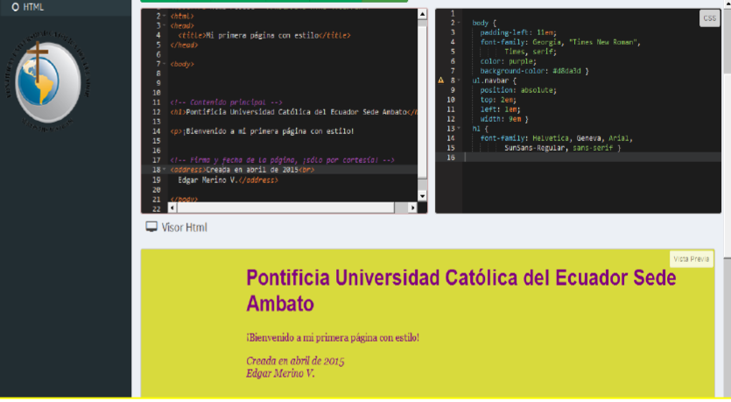
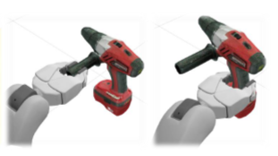
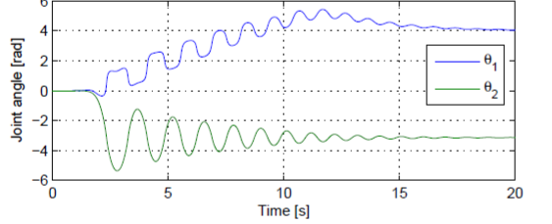
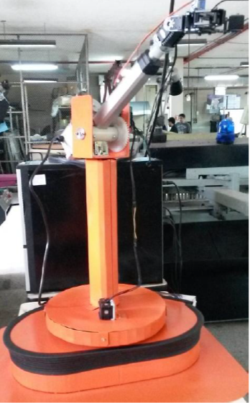
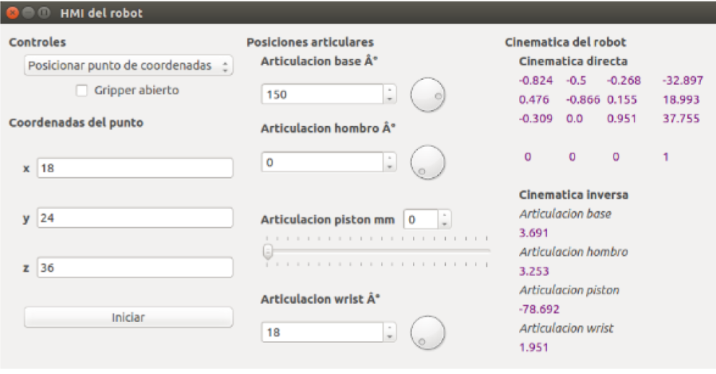
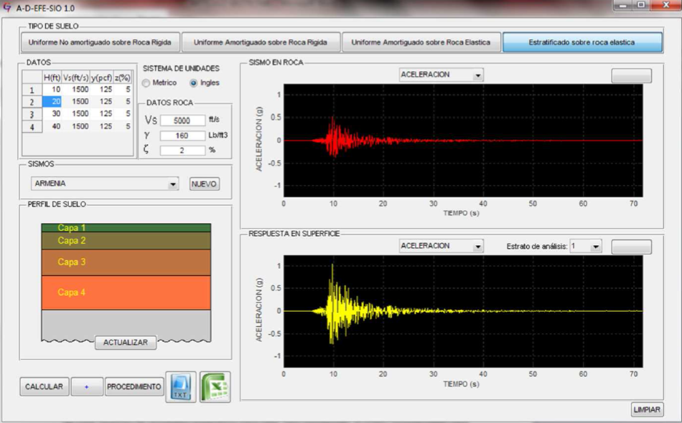
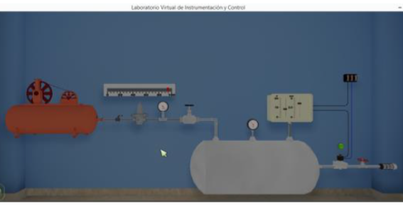
ANTECEDENTES
Universidad Nacional de Ingeniería
Electrónica
“IMPLEMENTACIÓN DE UN LABORATORIO VIRTUAL CON LA AYUDA DE LABVIEW, AL CURSO DE CIRCUITOS ELÉCTRICOS 1 ” Guatemala, 2008
“DISEÑO DE UN SIMULADOR DE COMPILADOR PARA PLATAFORMA MOODLE E IMPLEMENTACIÓN DE UN LABORATORIO VIRTUAL PARA LA ENSEÑANZA DE PROGRAMACIÓN”.. Ecuador, 2015
“A ROBOTICS SIMULATOR FOR PYTHON” Chile 2014
“MANIPULACIÓN Y POSICIONAMIENTO DE OBJETOS DESCONOCIDOS POR PARTE DE UN ROBOT AUTÓNOMO”. Chile, 2015
REGIONALES
“SISMILAB, UN LABORATORIO VIRTUAL DE
INGENIERÍA SÍSMICA, Y SU IMPACTO EN LA EDUCACIÓN“ Colombia, 2014
“LABORATORIO VIRTUAL DE INSTRUMENTACIÓN Y CONTROL“ Cuba, 2016
“DISEÑO, CONSTRUCCIÓN E IMPLEMENTACIÓN DE UN ROBOT ESFÉRICO DE 4 GRADOS DE LIBERTAD PARA MANIPULACIÓN DE OBJETOS UTILIZANDO LA PLATAFORMA ROBOTIC OPERATING SYSTEM (ROS). “ Ecuador, 2015

Slide 9


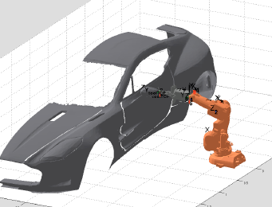
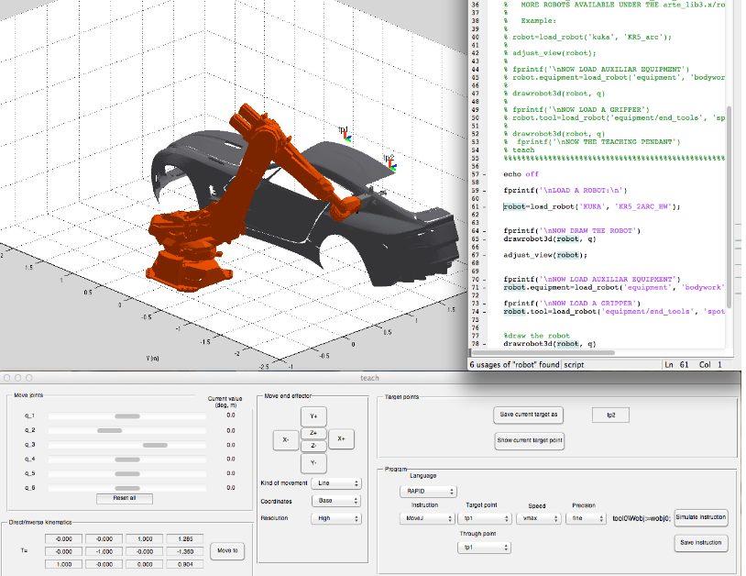
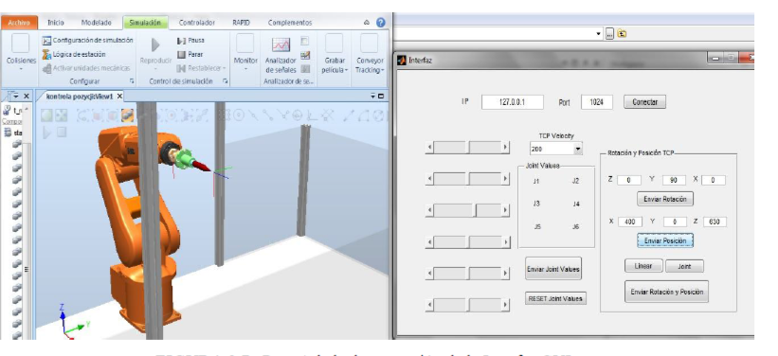
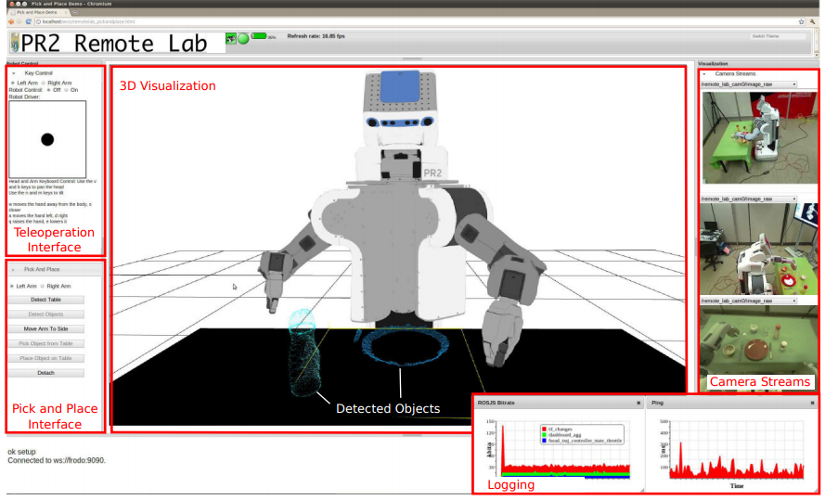


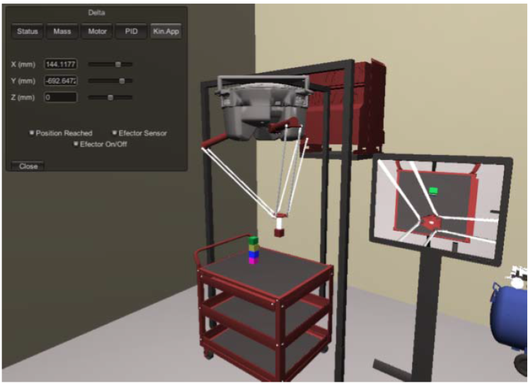
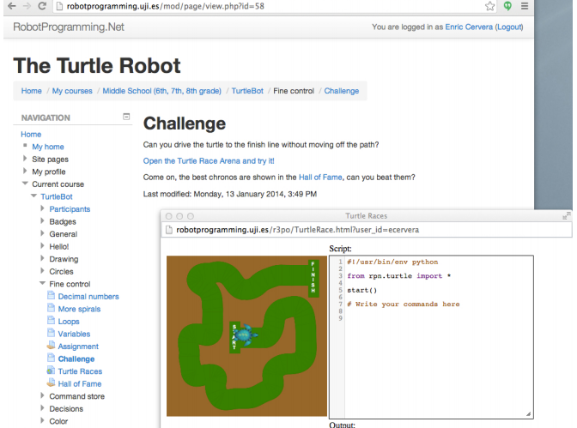
ANTECEDENTES
Universidad Nacional de Ingeniería
Electrónica
“ARTE: A ROBOTICS TOOLBOX FOR EDUCATION “ España, 2012
“Desarrollo de una interfaz para el control del robot IRB120 desde Matlab” España, 2014
“PR2 Remote Lab: An environment for remote development and experimentation” USA, 2012
GLOBAL
“Virtual Laboratories for Training in Industrial Robotics “ Mexico, 2016
“ROS-based Online Robot Programming for Remote Education and Training“ España, 2015

Slide 10
CONTENIDO
Universidad Nacional de Ingeniería
Electrónica
INTRODUCCIÓN
HIPOTESIS Y
VARIABLES
ANTECEDENTES
DISEÑO METODOLÓGICO
JUSTIFICACIÓN
CRONOGRAMA DE EJECUCIÓN
OBJETIVOS
BIBLIOGRAFÍA
MARCO TEÓRICO
ANEXOS

Slide 11


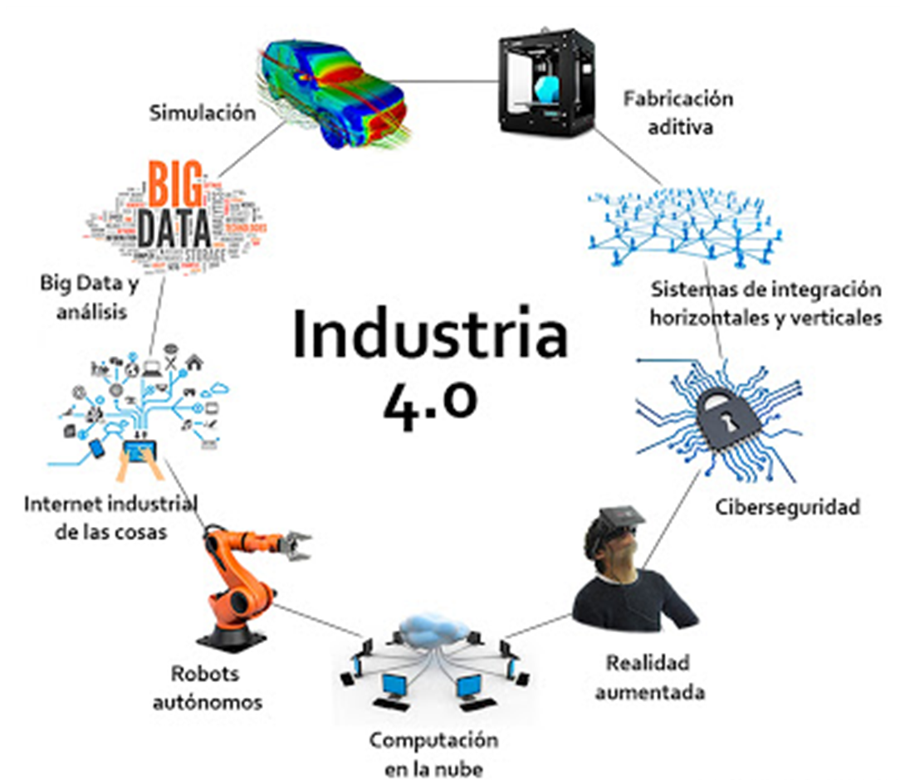

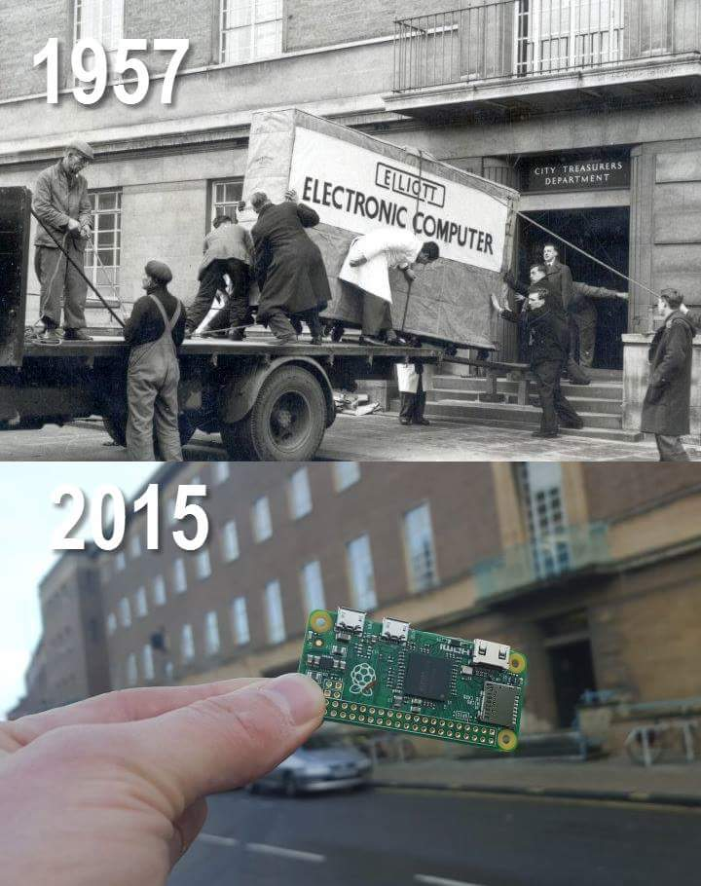






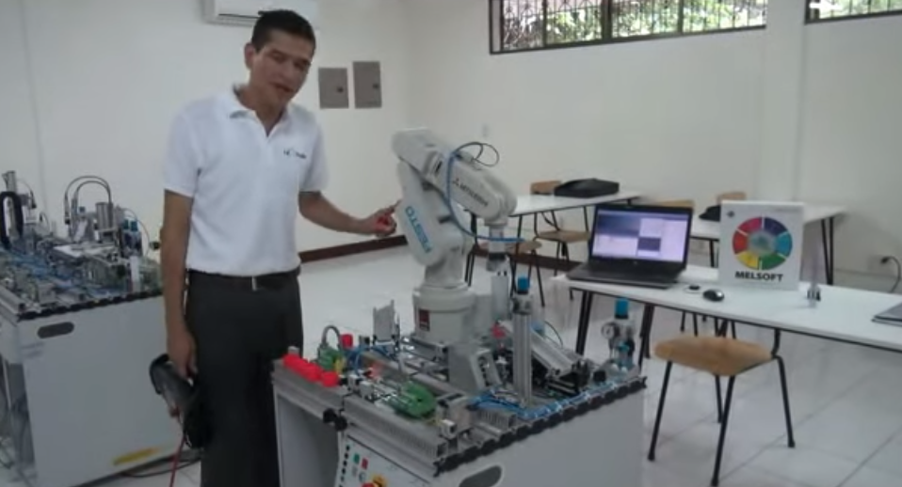
JUSTIFICACIÓN
Universidad Nacional de Ingeniería
Electrónica
Uso del LV en cursos de automatización y control
“Según expertos de las industrias de automatización y software nos encontramos en el nacimiento de la 4ta revolución Industrial.”
Busqueda de Alternativas
Laboratorio de Robótica virtual en la UNI
CAMBIOS TECNOLÓGICOS EN LA INDUSTRIA
Robótica
Electrónica
Mecánica
Eléctrica
Computación
Nuevas tecnologías emergentes
01
Multidisciplinar
Bajo Costo
Escalabilidad
Mayor competencias
DDE
Mecatrónica
CALIDAD EDUCATIVA UNIVERSIDAD NACIONAL DE INGENIERÍA
03
Misión:
Tecnología Educativa.
Infraestructura
Costosa
02
ROBÓTICA MULTIDISCIPLINARIA
Laboratorios Físicos

Slide 12
CONTENIDO
Universidad Nacional de Ingeniería
Electrónica
INTRODUCCIÓN
HIPOTESIS Y
VARIABLES
ANTECEDENTES
DISEÑO METODOLÓGICO
JUSTIFICACIÓN
CRONOGRAMA DE EJECUCIÓN
OBJETIVOS
BIBLIOGRAFÍA
MARCO TEÓRICO
ANEXOS

Slide 13
OBJETIVOS
Universidad Nacional de Ingeniería
Electrónica
Objetivo general:
Desarrollar un laboratorio virtual para la ejecución de prácticas basadas en los fundamentos básicos asociados con rutinas de trabajo de robótica industrial al usar robots tipo serie e incorporando el middleware ROS estándar de facto de robótica como herramienta de diseño del mismo.
Objetivos específicos:
Modelación de robots que formaran parte del Laboratorio Virtual.
Desarrollar Interfaz de Usuario GUI.
Escribir los programas requeridos para obtener la respuesta de acuerdo a lo establecido en la Interfaz de usuario.
Verificar la efectividad del sistema mediante la realización de prueba.
Validar la efectividad del sistema mediante la realización de pruebas pilotos con estudiantes.

Slide 14
CONTENIDO
Universidad Nacional de Ingeniería
Electrónica
INTRODUCCIÓN
HIPOTESIS Y
VARIABLES
ANTECEDENTES
DISEÑO METODOLÓGICO
JUSTIFICACIÓN
CRONOGRAMA DE EJECUCIÓN
OBJETIVOS
BIBLIOGRAFÍA
MARCO TEÓRICO
ANEXOS

Slide 15
Marco Teórico
Universidad Nacional de Ingeniería
Electrónica
Descripción del Modelo del Laboratorio Virtual.

Slide 16
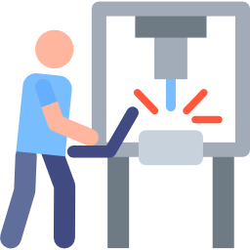

ANTECEDENTES
Universidad Nacional de Ingeniería
Electrónica
Visualizacion
Add your description here. This is a placeholder for the text.
Equipos Comerciales
Q2
Conceptos fundamentales
Add your description here. This is a placeholder for the text.
Hardware Externo
Tipos de laboratorios.
Entornos de simulación de robots manipuladores
Simulación y Control
Q3
Visualización
Add your description here. This is a placeholder for the text.
Q4
Add your description here. This is a placeholder for the text.

Slide 17
ANTECEDENTES
Universidad Nacional de Ingeniería
Electrónica
Q1
HEADING A
Add your description here. This is a placeholder for the text.
Add your sub-heading or description here. This is a dummy text.
Q2
Add your description here. This is a placeholder for the text.
Equipos Comerciales
HEADING B
Add your sub-heading or description here. This is a dummy text.
Hardware Externo
Q3
Add your description here. This is a placeholder for the text.
Simulación y Control
HEADING C
Visualización
Add your sub-heading or description here. This is a dummy text.
Q4
Add your description here. This is a placeholder for the text.

Slide 19
Objetivos
Objetivo general:
Desarrollar un laboratorio virtual para la ejecución de prácticas basadas en los fundamentos básicos asociados con rutinas de trabajo de robótica industrial al usar robots tipo serie e incorporando el middleware ROS estándar de facto de robótica como herramienta de diseño del mismo.
Objetivos Específicos:
Modelación de robots que formaran parte del Laboratorio Virtual.
Desarrollar Interfaz de Usuario GUI.
Escribir los programas requeridos para obtener la respuesta de acuerdo a lo establecido en la Interfaz de usuario.
Verificar la efectividad del sistema mediante la realización de prueba.
Validar la efectividad del sistema mediante la realización de pruebas pilotos con estudiantes.

Slide 20
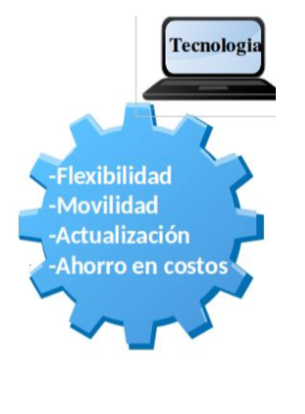
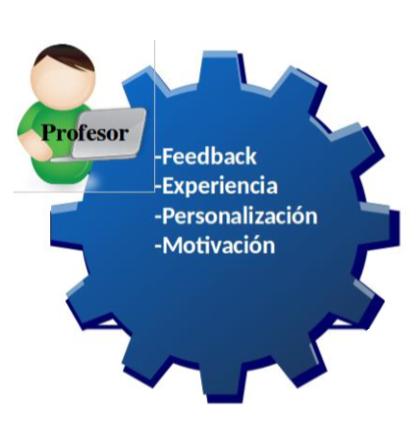
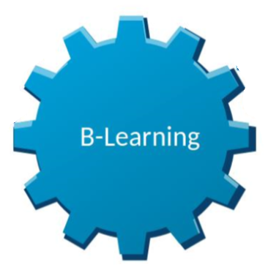
Marco Teórico
Modelo educacional B-Learning

Slide 21
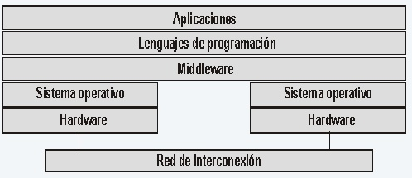
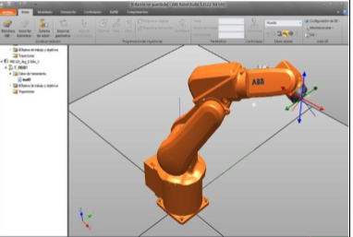
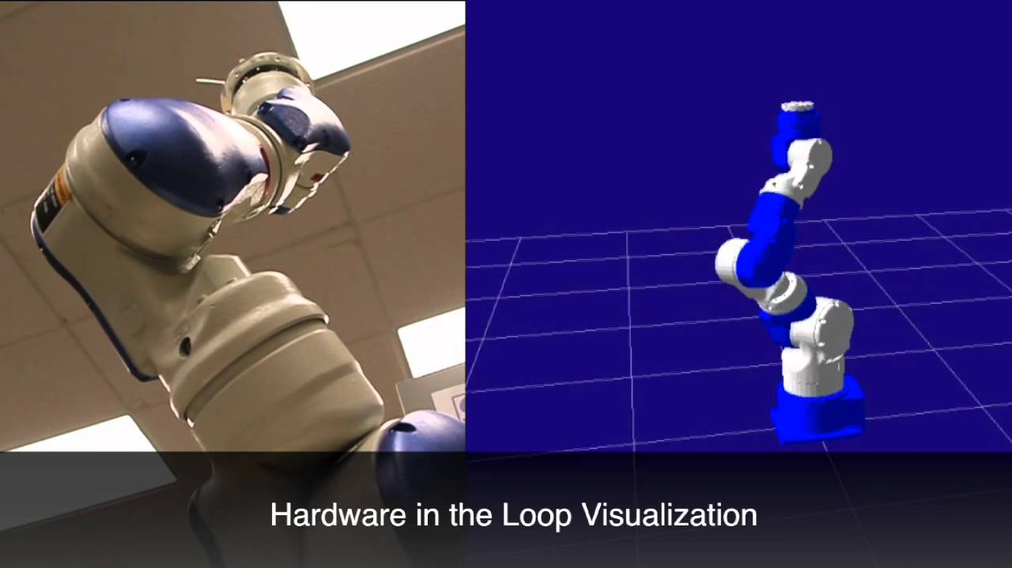
Marco Teórico
CONCEPTOS FUNDAMENTALES
ENTORNOS DE SIMULACIÓN DE ROBOTS MANIPULADORES
Software de compañías basadas en CAD
Software de fabricantes de robots
Middleware de simulación
TIPOS DE LABORATORIO
Laboratorio Físico
Laboratorio Virtual
Laboratorio Remoto online
Realidad virtual 3D

Slide 22
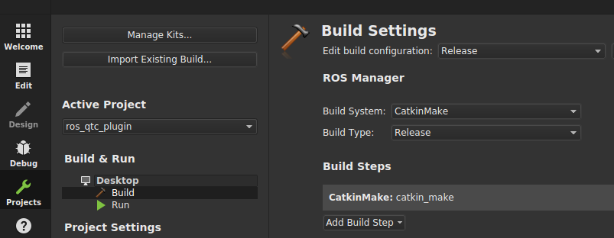
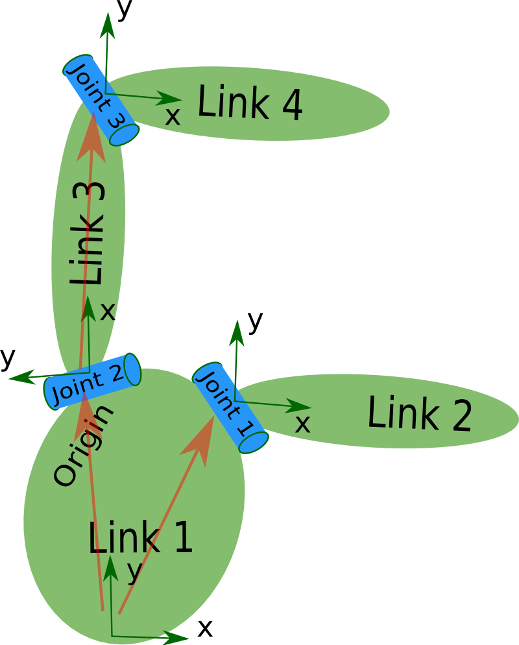
Marco Teórico
HERRAMIENTAS DE DISEÑO DE SOFTWARE
IDE’S
LENGUAJES DE PROGRAMACIÓN
HERRAMIENTAS DE DISEÑO ENTORNO VIRTUAL 3D MODELOS DE BRAZOS ROBOTICOS DE DIFERENTES DOF
URDF
SDF

Slide 23

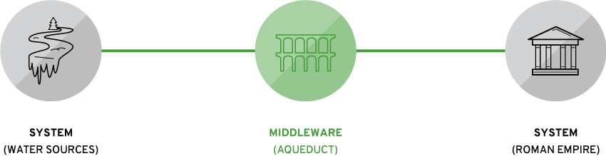
Marco Teórico
ROS ha logrado agrupar muchas de las mejores características de todos estos proyectos dando una solución integral al problema de desarrollo de sistemas robóticos
MIDDLEWARE ROS
Los middlewares más representativos diseñados específicamente para el desarrollo, programación, simulación y reutilización de sistemas robóticos, son:
Microsoft Robotics Studio
NXJ (Open source Java pmrg enviroment for the lego robot kit)
ROS (Robotic Operating System)
Player (robot framework)
Orocos (C++ framework for components-base robot control software)

Slide 24
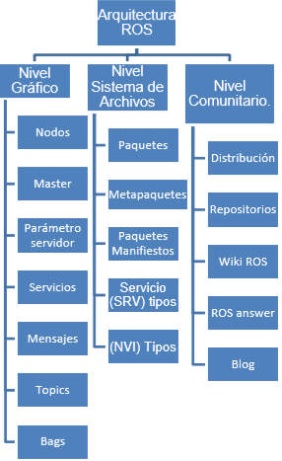
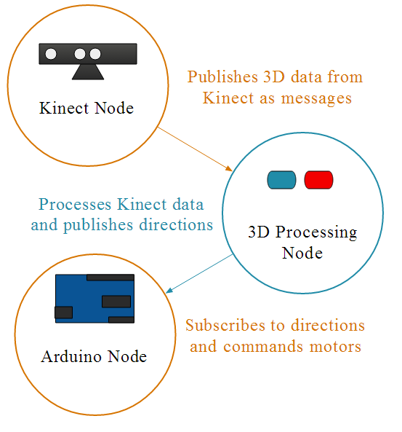
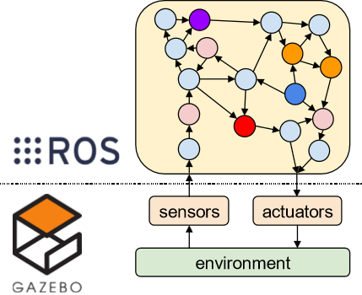
Marco Teórico
MIDDLEWARE ROS

Slide 25

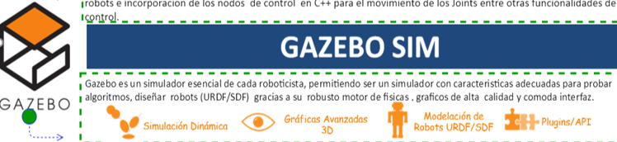
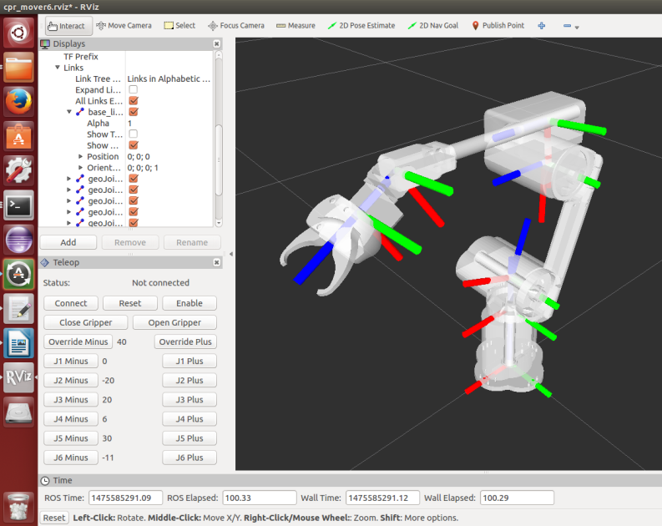

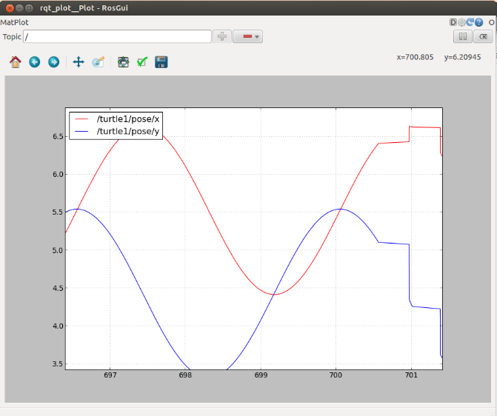

Marco Teórico
MIDDLEWARE ROS Visualizadores y Simuladores
RQT

Slide 26




Marco Teórico
MODELACIÓN CINEMÁTICA Y DINÁMICA

Slide 27



Marco Teórico
DENAVITH HARTEMBERG
URDF

Slide 28


Marco Teórico
MODELO DINAMICO
SDF
<link ...>
<collision ...>
...
<surface>
<friction>
<torsional>
<coefficient>1.0</coefficient>
<surface_radius>0.5</surface_radius>
<use_patch_radius>false</use_patch_radius>
</torsional>
</friction>
...
</surface>
</collision>
</link>
</model>

Slide 29


Marco Teórico
ESPACIO DE TRABAJO
Makers
En una posicion en el plano.
Posibles Posiciones del robot utilizando iteraciones

Slide 30

Marco Teórico
reuleaux
ESPACIO DE TRABAJO

Slide 31


Marco Teórico
CONTROL DE MOVIMIENTO EN EL ENTORNO
PID LOOP
FUZZY

Slide 32


Marco Teórico
HARDWARE EXTERNO
JOYSTICK CONTROL

Slide 33

Marco Teórico
DESARROLLO GUI
ELABORACIÓN DE GUÍAS DE LABORATORIO

Slide 34
Hipótesis y Variables
Este proyecto esta clasificado como de desarrollo ya que contempla el diseño e implementación de un laboratorio virtual de Robótica permitirá desarrollar competencias y habilidades necesarias a los estudiantes de ingeniería electrónica en el aprendizaje de la robótica bajo el concepto de una rama multidisciplinaria.
Variables: Simulaciones, cálculos y modelos matemáticos, Curva de aprendizaje en robótica, multidisciplinar, plataforma virtual.

Slide 35

Diseño Metodológico
Waterfall

Slide 36

DISEÑO E IMPLEMENTACIÓN

Slide 37

Funcionalidades de la GUI
Inicializar ROS
Cargar Escenarios 3D
Ejecutar NODOS
Configuración de Visualización
Vincular Archivos URDF
Ejecutar Otros simuladores 3D
Transparencia al Estudiante

Slide 38



QT Creator
Compatibilidad con ROS
Catkin Es el compilador del Sistema de ROS
Permite ajustar las Herramientas y librerías propias de ROS para generar librerías de usuario y ejecutables de (NODOS) ROS.
El original Compilador solía ser ROSBUILD
[Herramientas]

Slide 39



Librerias
QT WIDGETS
[QTWidgets]
[RVIZ Library]
RVIZ Panel

Slide 40


Librerias
RVIZ PANEL
KDL
URDF
ROBOT 3D

Slide 41


ROS NODE GUI
ROSCORE
MASTER
NODE robot_editor
Parámetros JOINT Name
Parámetros MODEL URDF
Parámetros
LINK Name

Slide 42


GUI KDL Fordward Kinematics
Model URDF
TREE
CHIAN
Limits Joints
Name
Numero de Joints
Chain
FKSOLVER
Cinematica Directa
Cinematica

Slide 43



X
Y
Z

Slide 44

Proximo Desarrollo KDL -> Cinematica Inversa

Slide 45

Proximo Desarrollo GAZEBO…

Slide 46

BUSINESS INFOGRAPHIC
Universidad Nacional de Ingeniería
Electrónica
LINE CHART
HEADING A
Add your sub-heading or description here. This is a dummy text.
HEADING B
Add your sub-heading or description here. This is a dummy text.
HEADING C
Add your sub-heading or description here. This is a dummy text.

